Slide 1
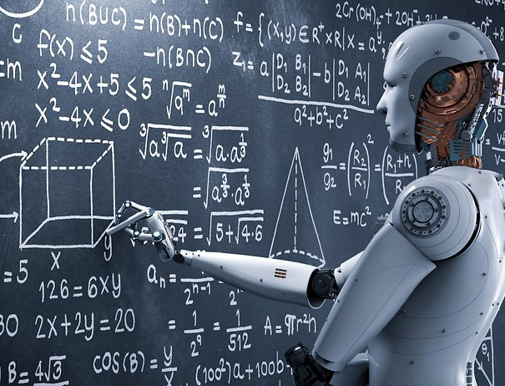
Gáspár Csaba
Tanulj te a mesterséges intelligenciától!

Slide 2
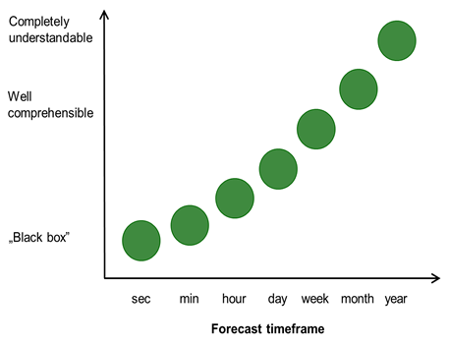
Gépi tanulás használata

Slide 3
Gépi tanulás használata

Slide 4
Gépi tanulás használata

Slide 5
Gépi tanulás használata

Slide 6
score
score
2
2
1
1
0
életkor
0
-1
20
40
60
80
-1
50e
100e
150e
200e
Jövedelem
-2
-2

Slide 7
score
score
2
2
1
1
0
életkor
0
-1
20
40
60
80
-1
50e
100e
150e
200e
Jövedelem
-2
-2
+

Slide 8
score
score
2
2
1
1
0
életkor
0
-1
20
40
60
80
-1
50e
100e
150e
200e
Jövedelem
-2
-2
+

Slide 9
score
score
2
2
1
1
0
életkor
0
-1
20
40
60
80
-1
50e
100e
150e
200e
Jövedelem
-2
-2
+

Slide 10
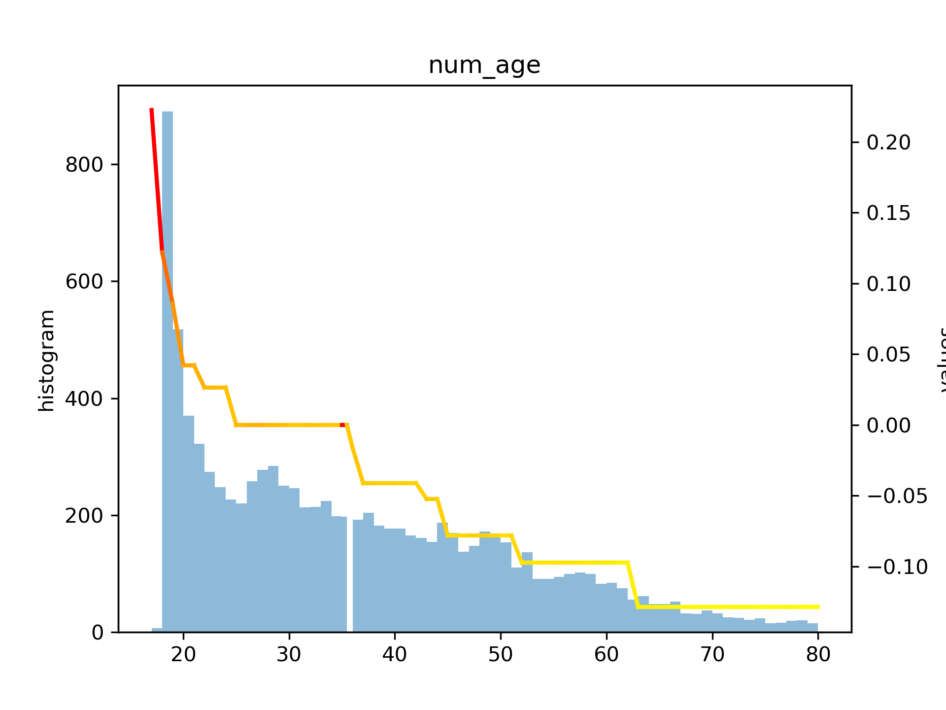
életkor

Slide 11
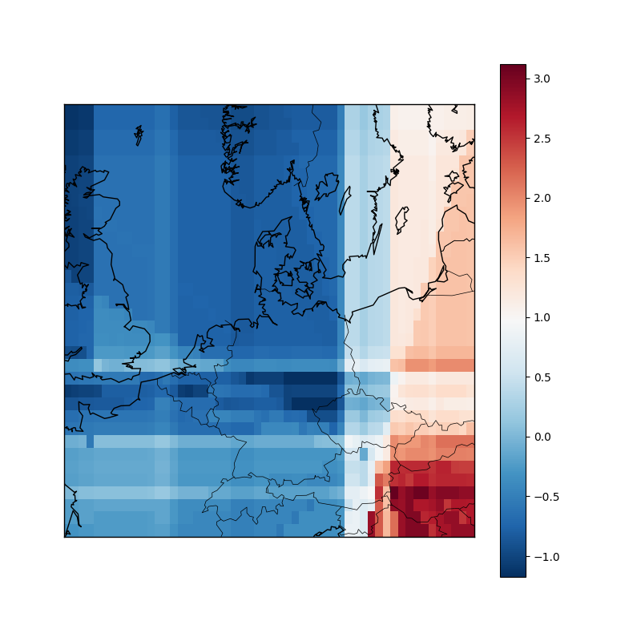
Egyik járműtípusnál tapasztalt földrajzi különbségek hőtérképen

Slide 12
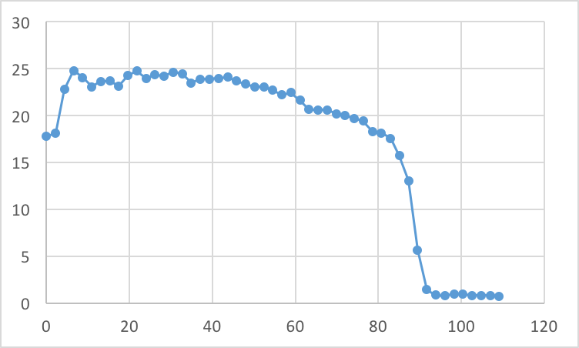
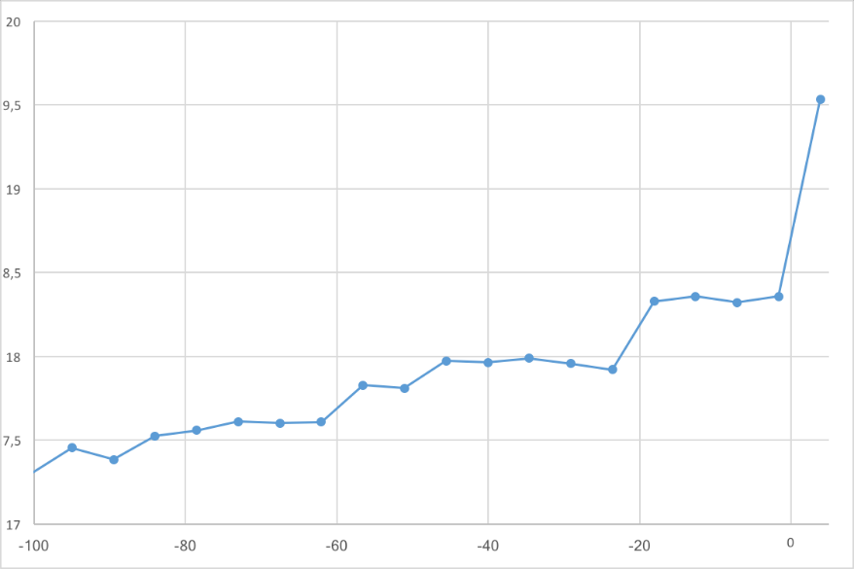
Sebességtartomány
hatása
Hátszél hatása
Benchmark hatás
l/100km
Benchmark hatás
l/100km
Jármű sebessége
(km/h)
Szélerősség a jármű haladási irányával szemben
(km/h)

Slide 13
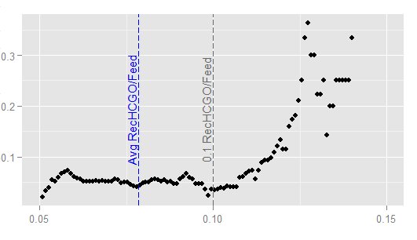

Slide 15
Cél: lemondás valószínűsége
Kampány hanyadik órájában jelentkezett
Cél: lemondás valószínűsége
Mennyire hasonlít az email címe a nevére

Slide 16
Pazarlók
Gyűjtögetők
Adatvezéreltek
AI centrikus

Slide 17
Gáspár Csaba
gaspar.csaba@dmlab.hu
adatbanyaszat.blog.hu

